Slide 1
“PLAN DE ENTRENAMIENTO DEL CORE PARA MEJORAR EL RENDIMIENTO TÉCNICO DE LA SENTADILLA EN LOS DEPORTISTAS DE LEVANTAMIENTO DE POTENCIA DE LA SELECCIÓN JUVENIL DE PICHINCHA”
Autor: Miguel Stalin Curipoma Quituizaca

Slide 2
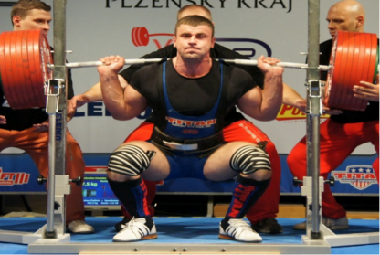
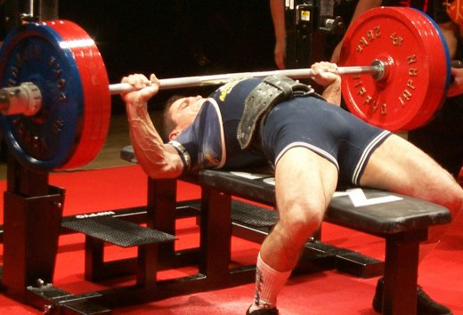
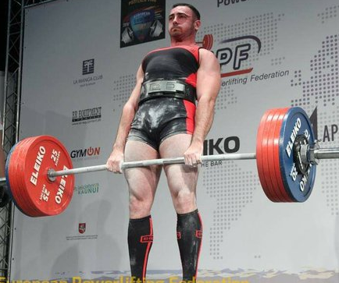
Antecedentes
El Levantamiento de potencia (Powerlifting) deporte de fuerza máxima.
Sentadilla
Press Banco
Peso muero

Slide 3
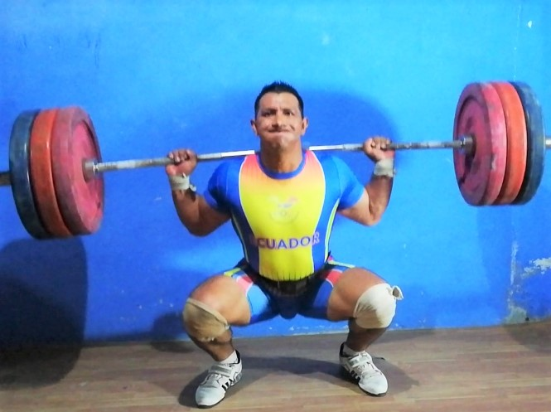
Sentadilla
Ejercicio utilizado por muchos deportes que requieren niveles altos de fuerza y potencia, como el fútbol, atletismo, levantamiento de pesas, entre otros.
Gran impacto sobre estructuras musculares, óseas y ligamentarias a nivel del complejo lumbo pélvico y rodillas.
Ejercicio principal de la disciplina de Levantamiento de potencia.

Slide 4
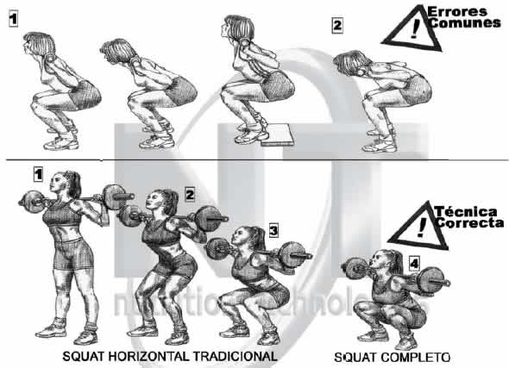
Problema
El intento de levantar más peso en el ejercicio de la sentadilla, hace que se produzca fallas técnicas y lesiones
Falta de control del centro del cuerpo denominado “CORE”.

Slide 5
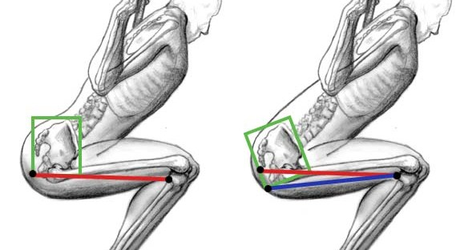
Problema
Desconocimiento de la importancia de un adecuado entrenamiento del CORE.
Entrenamientos mal efectuados del core por falta de evaluación técnica de la sentadilla.

Slide 6
Justificación
Dar un aporte válido y confiable
para el desarrollo del deporte
“Es imposible disparar un cañón de una canoa”
La importancia de tener un centro del cuerpo estable
Disminuir el indicie de lesiones
Mejorar el rendimiento deportivo en levantadores de potencia

Slide 7
Objetivos
Diseñar un plan de entrenamiento del CORE para mejorar la ejecución de la técnica de sentadilla en los deportistas de Levantamiento de Potencia de la Selección Juvenil de Pichincha.
Describir la influencia que existe entre: CORE - Ejecución técnica de la sentadilla.
Valorar cualitativamente el nivel técnico y cuantitativamente el rendimiento deportivo.
Aplicar el plan de entrenamiento de CORE y ver sus resultados.

Slide 8
Hipótesis
¿La aplicación de un plan de entrenamiento de CORE, contribuirá a mejorar el rendimiento técnico y correcta ejecución de la sentadilla en los deportista de Levantamiento de Potencia de la Selección Juvenil de Pichincha?

Slide 9
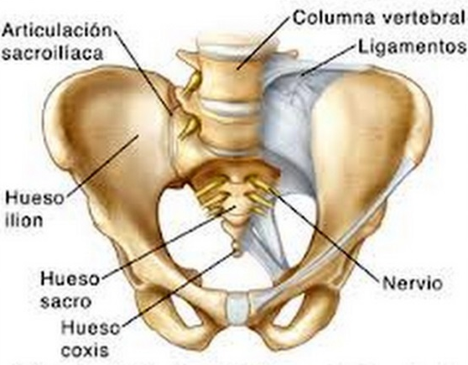
Marco teórico
El CORE
SUBSISTEMAS:
Núcleo o centro para referirse al complejo lumbopélvico, se compone de tres subsistemas, y la integridad de los mismos determinan la eficiencia del CORE”
Sistema pasivo:
Estructuras no contráctiles como.: huesos, ligamentos, capsulas articulares, cartílagos, discos intervertebrales

Slide 10
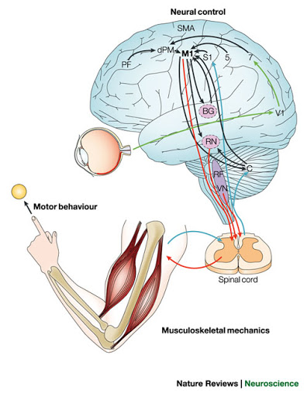
Marco teórico
Sistema activo:
Está compuesto de la musculatura, los tendones y las fascias es decir de los elementos contráctiles
Sistema neural:
Se encarga de ajustar todo los movimientos del cuerpo, para realizar las diferentes acciones ya sea ante situaciones repentinas o automáticas.

Slide 11
Marco teórico
Funciones del CORE
Estabilidad
Transferencia de fuerza
Movimiento

Slide 12
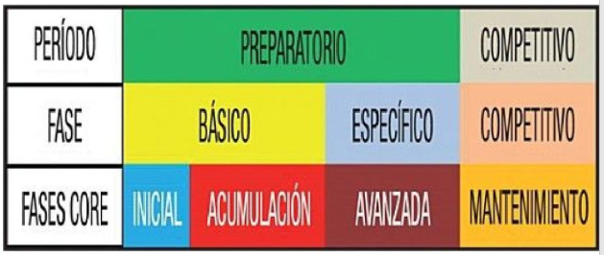
Marco teórico
Entrenamiento el CORE:
Según (González & López, 2014), manifiesta que la periodización del core se acopla al modelo tradicional de periodización del entrenamiento, que va comprender 4 fases del entrenamiento:

Slide 13
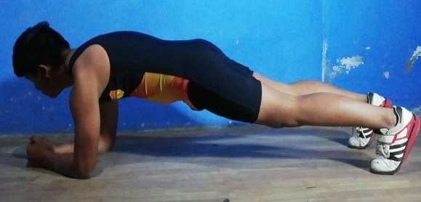
Marco teórico
Fases del entrenamiento del core:
Fase inicial o de adaptación: Duración es de 6 semanas y con un volumen 14 sesiones (3 sesiones por semana) donde se inicia con ejercicios isométricos familiarizando los músculos que se va a trabajar
Antiextensión
Antilflexión frontal
Antiflexion lateral
Antirotación

Slide 14
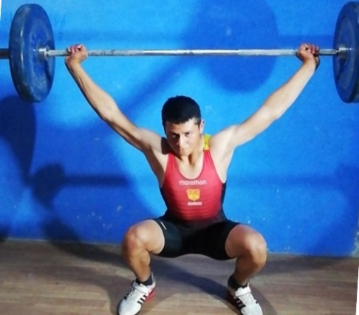
Marco teórico
Fase de acumulación o desarrollo:
Dura 9 semanas con un volumen de 27 sesiones (3 sesiones por semana), donde se introduce entrenamiento con ejercicios dinámicos
Movimientos complejos en diferentes planos corporales
Introduce resistencia: pesas, mancuernas, bandas elásticas, etc.

Slide 15
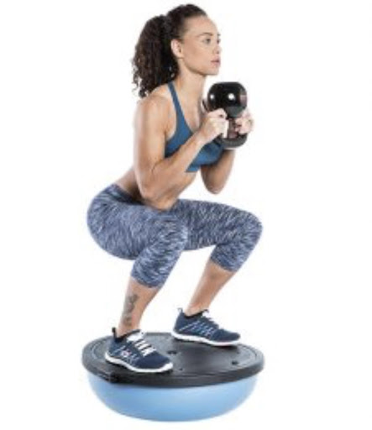
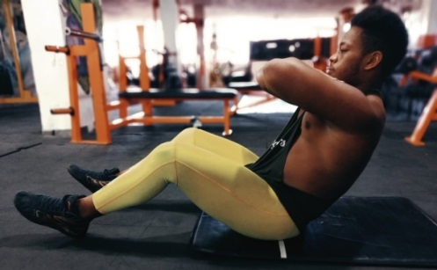
Marco teórico
Fase avanzada o de especialización:
Duración de 6 semanas y un volumen de 18 sesiones, esta fase se asemeja a la anterior con la diferencia que se aplica fuerzas externas con movimientos sobre superficies inestables.
Fase de mantenimiento:
Duración de 5 semanas y un volumen de 10 sesiones, es una etapa de sostén y conservación de las etapas adquiridas y corresponde a la fase de la temporada competitiva.

Slide 16
Método
Ficha de evaluación
FECHA DE EVALUACIÓN:
DEPORTISTA | 1RM
DEPORTISTA 1 | 140KG
DEPORTISTA 2 | 120 KG
DEPORTISTA 3 | 160 KG
DEPORTISTA 4 | 130KG
DEPORTISTA 5 | 150KG
DEPORTISTA 6 | 145KG
DEPORTISTA 7 | 125KG
DEPORTISTA 8 | 142,5KG
DEPORTISTA 9 | 155KG
DEPORTISTA 10 | 160KG
DEPORTISTA 11 | 170KG
DEPORTISTA 12 | 190KG
DEPORTISTA 13 | 180KG
DEPORTISTA 14 | 195KG
DEPORTISTA 15 | 180KG
DEPORTISTA 16 | 200KG
DEPORTISTA 17 | 220KG
DEPORTISTA 18 | 212,5KG
FECHA EVALUACIÓN: | PORCENTAJE DE FALLO TÉCNICO | RESPIESTA SI/NO ( "SI" significa desempeño satisfactorio; "NO" significa desempeño insatisfactorio)
EVALUADOR:
DEPORTISTA | % | PIES | RODILLAS | TRONCO | CADERA
DEPORTISTA 1 | 75% | SI | NO | SI | NO
DEPORTISTA 2 | 80% | SI | NO | NO | SI
DEPORTISTA 3 | 70% | NO | NO | NO | NO
DEPORTISTA 4 | 60% | SI | SI | NO | NO
DEPORTISTA 5 | 80% | SI | NO | NO | NO
DEPORTISTA 6 | 75% | SI | SI | SI | NO
DEPORTISTA 7 | 85% | SI | SI | NO | NO
DEPORTISTA 8 | 90% | SI | NO | NO | SI
DEPORTISTA 9 | 80% | SI | NO | SI | NO
DEPORTISTA 10 | 85% | SI | SI | NO | NO
DEPORTISTA 11 | 75% | SI | SI | NO | NO
DEPORTISTA 12 | 60% | SI | SI | NO | NO
DEPORTISTA 13 | 50% | SI | SI | NO | SI
DEPORTISTA 14 | 65% | SI | NO | NO | NO
DEPORTISTA 15 | 75% | SI | NO | NO | NO
DEPORTISTA 16 | 80% | NO | SI | NO | NO
DEPORTISTA 17 | 75% | SI | SI | NO | NO
DEPORTISTA 18 | 85% | SI | NO | NO | NO

Slide 17
Método
ASPECTOS A TENER EN CUENTA DE LOS ERRORES TÉCNICOS EN LA EJECUCIÓN DE LA SENTADILLA
TRONCO CADERA RODILLAS Y PIES

Slide 18
Método

Slide 19
Método
SESION DIARIA DE ENTRENAMIENTO
 | DEPORTISTA: | FECHA:
N° | EJERCICIOS | SERIES | REPETIC. | TIEMPO | PESO | DIST
1 | PLANCHA ABDOMINAL | 4 |  | 20"
2 | SENTADILLA DE ARRANQUE | 4 | 6 |  | 50KG
3 | ZANCADA | 4 | 6 |  | 50 KG
4 | SPRINT | 4 |  |  |  | 30M
5
6

Slide 20
Resultados
Control del tronco en la ejecución de la sentadilla
DEPORTISTA | EVALUACIÓN INICIAL | EVALUACIÓN FINAL
 | CONTROL DE TRONCO SI/NO | CONTROL DE TRONCO SI/NO
DEPORTISTA 1 | NO | SI
DEPORTISTA 2 | SI | SI
DEPORTISTA 3 | NO | SI
DEPORTISTA 4 | SI | SI
DEPORTISTA 5 | NO | NO
DEPORTISTA 6 | NO | SI
DEPORTISTA 7 | SI | SI
DEPORTISTA 8 | NO | SI
DEPORTISTA 9 | SI | SI
DEPORTISTA 10 | NO | SI
DEPORTISTA 11 | SI | SI
DEPORTISTA 12 | NO | NO
DEPORTISTA 13 | SI | SI
DEPORTISTA 14 | NO | SI
DEPORTISTA 15 | SI | SI
DEPORTISTA 16 | NO | SI
DEPORTISTA 17 | NO | NO
DEPORTISTA 18 | NO | SI
TOTAL | SI: 7 = 39% | SI: 15 = 83%
 | NO: 11 = 61% | NO: 3 = 17%

Slide 21
Resultados
Control de la cadera en la ejecución de la sentadilla
DEPORTISTA | EVALUACIÓN INICIAL | EVALUACIÓN FINAL
 | CONTROL DE CADERA SI/NO | CONTROL DE CADERA SI/NO
DEPORTISTA 1 | SI | SI
DEPORTISTA 2 | SI | SI
DEPORTISTA 3 | NO | SI
DEPORTISTA 4 | SI | SI
DEPORTISTA 5 | NO | SI
DEPORTISTA 6 | SI | SI
DEPORTISTA 7 | SI | SI
DEPORTISTA 8 | NO | SI
DEPORTISTA 9 | SI | SI
DEPORTISTA 10 | NO | SI
DEPORTISTA 11 | NO | SI
DEPORTISTA 12 | SI | SI
DEPORTISTA 13 | SI | SI
DEPORTISTA 14 | NO | NO
DEPORTISTA 15 | SI | SI
DEPORTISTA 16 | NO | SI
DEPORTISTA 17 | NO | NO
DEPORTISTA 18 | NO | SI
TOTAL | SI: 10 = 56% | SI: 16 = 89%
 | NO: 8 = 44% | NO: 2 = 11%

Slide 22
Resultados
Control de las rodillas en la ejecución de la sentadilla
DEPORTISTA | EVALUACIÓN INICIAL | EVALUACIÓN FINAL
 | CONTROL DE RODILLAS SI/NO | CONTROL DE RODILLAS SI/NO
DEPORTISTA 1 | NO | SI
DEPORTISTA 2 | SI | SI
DEPORTISTA 3 | NO | NO
DEPORTISTA 4 | SI | SI
DEPORTISTA 5 | NO | SI
DEPORTISTA 6 | SI | SI
DEPORTISTA 7 | SI | SI
DEPORTISTA 8 | NO | SI
DEPORTISTA 9 | SI | SI
DEPORTISTA 10 | NO | NO
DEPORTISTA 11 | SI | SI
DEPORTISTA 12 | NO | SI
DEPORTISTA 13 | SI | SI
DEPORTISTA 14 | NO | SI
DEPORTISTA 15 | SI | SI
DEPORTISTA 16 | NO | SI
DEPORTISTA 17 | SI | SI
DEPORTISTA 18 | NO | NO
TOTAL | SI: 9 = 50% | SI: 15 = 83%
 | NO: 9 = 50% | NO: 3 = 17%

Slide 23
Resultados
Control de los pies en la ejecución de la sentadilla
DEPORTISTA | EVALUACIÓN INICIAL | EVALUACIÓN FINAL
 | CONTROL DE PIES SI/NO | CONTROL DE PIES SI/NO
DEPORTISTA 1 | SI | SI
DEPORTISTA 2 | SI | SI
DEPORTISTA 3 | NO | SI
DEPORTISTA 4 | SI | SI
DEPORTISTA 5 | SI | SI
DEPORTISTA 6 | SI | SI
DEPORTISTA 7 | SI | SI
DEPORTISTA 8 | NO | SI
DEPORTISTA 9 | SI | SI
DEPORTISTA 10 | SI | SI
DEPORTISTA 11 | SI | SI
DEPORTISTA 12 | SI | SI
DEPORTISTA 13 | SI | SI
DEPORTISTA 14 | SI | SI
DEPORTISTA 15 | SI | SI
DEPORTISTA 16 | NO | NO
DEPORTISTA 17 | SI | SI
DEPORTISTA 18 | SI | SI
TOTAL | SI: 15 = 83% | SI: 17= 94%
 | NO: 3= 17% | NO: 1= 6%

Slide 24
Resultados
Evaluación de 1RM - Porcentaje fallo técnico
FECHA DE EVALUACIÓN: | E INICIAL | E. FINAL
DEPORTISTA | 1RM ANTES | 1RM DESPUÉS
DEPORTISTA 1 | 105 | 110
DEPORTISTA 2 | 120 | 135
DEPORTISTA 3 | 110 | 125
DEPORTISTA 4 | 130 | 140
DEPORTISTA 5 | 150 | 155
DEPORTISTA 6 | 130 | 150
DEPORTISTA 7 | 125 | 132,5
DEPORTISTA 8 | 142,5 | 150
DEPORTISTA 9 | 115 | 127,5
DEPORTISTA 10 | 160 | 180
DEPORTISTA 11 | 115 | 150
DEPORTISTA 12 | 190 | 210
DEPORTISTA 13 | 197,5 | 215
DEPORTISTA 14 | 195 | 200
DEPORTISTA 15 | 170 | 190
DEPORTISTA 16 | 200 | 220
DEPORTISTA 17 | 215 | 225
DEPORTISTA 18 | 212,5 | 220
PROMEDIO | 154,6 | 168,6
DEPORTISTA | E. INICIAL | E. FINAL
DEPORTISTA 1 | 75% | 80%
DEPORTISTA 2 | 80% | 80%
DEPORTISTA 3 | 70% | 85%
DEPORTISTA 4 | 60% | 85%
DEPORTISTA 5 | 80% | 95%
DEPORTISTA 6 | 75% | 90%
DEPORTISTA 7 | 85% | 95%
DEPORTISTA 8 | 80% | 90%
DEPORTISTA 9 | 80% | 90%
DEPORTISTA 10 | 85% | 95%
DEPORTISTA 11 | 75% | 85%
DEPORTISTA 12 | 60% | 90%
DEPORTISTA 13 | 50% | 95%
DEPORTISTA 14 | 65% | 95%
DEPORTISTA 15 | 75% | 95%
DEPORTISTA 16 | 80% | 100%
DEPORTISTA 17 | 75% | 95%
DEPORTISTA 18 | 85% | 95%
PROMEDIO | 75% | 90%

Slide 25
Resultados
Índice de correlación entre el porcentaje donde se evidencia la falla técnica y el 1RM de la sentadilla
ÍNDICE DE CORRELACIÓN ENTRE FALLA TÉCNICA Y 1RM
DEPORTISTA | 1 RM | FALLA TÉCNICA
DEPORTISTA 1 | 110 | 80%
DEPORTISTA 2 | 135 | 80%
DEPORTISTA 3 | 125 | 85%
DEPORTISTA 4 | 140 | 85%
DEPORTISTA 5 | 155 | 95%
DEPORTISTA 6 | 150 | 90%
DEPORTISTA 7 | 132,5 | 95%
DEPORTISTA 8 | 150 | 90%
DEPORTISTA 9 | 127,5 | 90%
DEPORTISTA 10 | 180 | 95%
DEPORTISTA 11 | 150 | 85%
DEPORTISTA 12 | 210 | 90%
DEPORTISTA 13 | 215 | 95%
DEPORTISTA 14 | 200 | 95%
DEPORTISTA 15 | 190 | 95%
DEPORTISTA 16 | 220 | 100%
DEPORTISTA 17 | 225 | 95%
DEPORTISTA 18 | 220 | 95%
ÍNDICE DE CORRELACIÓN | 0,72

Slide 26
Conclusiones
Tienen una idea clara del entrenamiento de core y cuál es la forma más adecuada de realizar una estabilización.
Evaluación técnica de la sentadilla, para determinar los errores y corregir los desfases técnicos.
El plan de entrenamiento de core tubo un efecto positivo, permitió corregir la aptitud postural mejorando el desempeño deportivo.
Los levantadores mejoraron su rendimiento deportivo en un promedio de 14 kg en su 1RM

Slide 27
Recomendaciones
Fortalecimiento de CORE recomendable realizar en seguida del entrenamiento de la sentadilla para poder enfatizar en los movimientos o posturas específicas que deseamos fortalecer.
Verificar si hay dolor y al cansancio exagerado
Respetar el ciclo menstrual de las mujeres
Al finalizar cada sesión de ejercicios, realizar estiramientos de los músculos trabajados y contar con una alimentación e hidratación equilibrada que supla las necesidades del deportista.

Slide 28
GRACIAS
Un pequeño cambio produce grandes resultados

